Slide 1
4. Конструкции структурного программирования в Си
4.1. Ветвление
Оператор проверки условия if [else]
Синтаксис:
if (логическое выражение)
{действия при истинном значении выражения}
[else {действия при ложном значении выражения}]

Slide 2
Пример
…
…
int m = 12, n = 18;
if (m<n)
printf (“Сумма чисел %d”, m+n);
else printf (“Произведение чисел %d”, m*n);
…
…

Slide 3
Пример сложного условия
…
int x = 5, y = 7, z = 3;
int min;
if (x<y&&x<z)
min = x;
else if (y<x&&y<z)
min = y;
else min = z;
…

Slide 4
4.2. Множественный выбор
Синтаксис: switch (выражение)
{
case значение выражения1: операторы;
case значение выражения2: операторы;
…
[default: операторы;]
}
Выражение в switch
int, long int, char, … целочисленные типы

Slide 5
Принцип работы switch
значение выражения сравнивается со значением, указанным в первом блоке case
если значения совпали, выполняются операторы из первого блока case
управление без проверки условия передается в последующие блоки case
если case заканчивается оператором break, управление передается на оператор, следующий за блоком switch

Slide 6
Принцип работы switch
если совпадения значений не произошло, последовательно проверяются все следующие case
в блок default управление передается в случае, если не произошло ни одного совпадения значений
для определения диапазонов используется перечисление case:
case a: case b: case c: …

Slide 7
int k;
printf(“Введите произвольное целое число: ");
scanf("%d",&k);
switch (k)
{ case 1:case 2: case 3:
printf(“Введено число 1 или 2 или 3\n");
break;
case 4:
printf(“Введено число 4\n");
case 6:
printf(“ Введено число 6\n");
break;
default:
printf(“ Управление передано в блок DEFAULT \n");
}

Slide 8
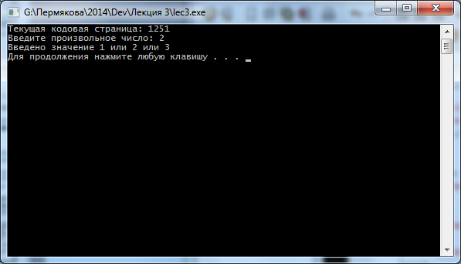
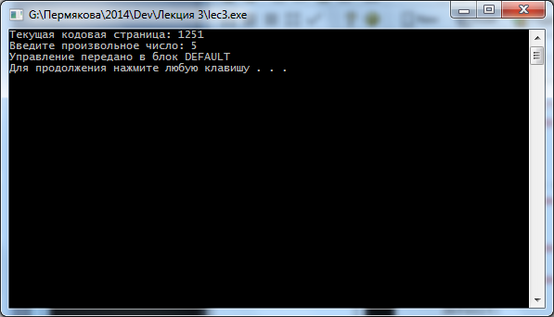
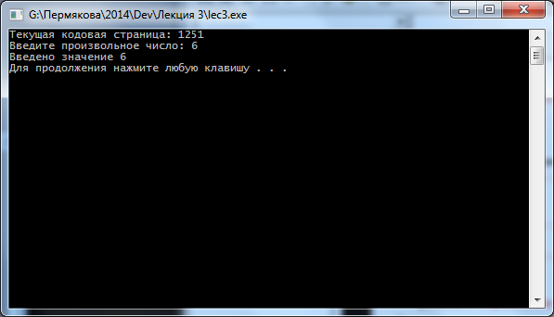
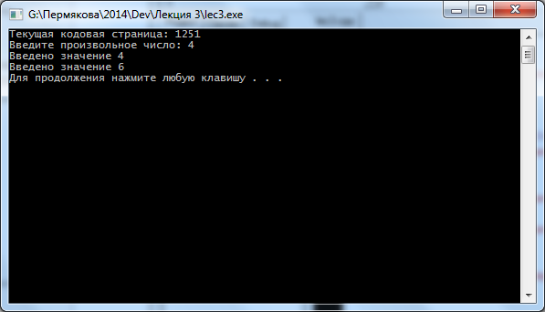
Результаты работы

Slide 9
4.3. Циклы
4.3.1. Цикл с фиксированным числом операций for
Цикл, это конструкция структурного программирования, повторяющая определенные действия (итерации) несколько раз.
Синтаксис:
for (секция инициализации значения; секция проверки условия; секция коррекции) {тело цикла}

Slide 10
4.3.1. Цикл с фиксированным числом операций for
Значение, инициализируемое в первой секции, называется счетчиком цикла.
Повторяемые действия называются телом цикла.
Если тело цикла состоит из двух и более действий, тело цикла заключается в фигурные скобки.
int i;
for( i=0;i<3;i++)
{ printf(“%d ”,i);
printf(“\n”); }
for(int i=0;i<3;i++)
printf(“%d ”,i);
printf(“\n”);

Slide 11
4.3.1. Цикл с фиксированным числом операций for
i=0
i<3 (true)
печать 0
i++
i<3 (true)
печать 1
i++
i<3 (true)
печать 2
i++
i<3 (false)
Принцип работы
int i;
for(i=0;i<3;i++)
printf(“%d \n”,i);

Slide 12
Ввести с клавиатуры 5 произвольных чисел, найти и вывести на экран их сумму.
…
printf (“ Вводите числа: \n");
float S = 0,c;
int n;
for (int i=0;i<5;i++) {
printf("%d==> ",i+1);
n = scanf("%f",&c);
if(n!=1) {fflush(stdin);
i--;
continue;}
S+=c;
}

Slide 13
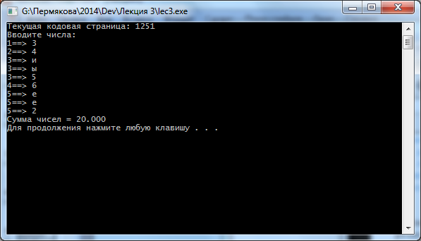
printf (“ Сумма чисел = %.3f\n",S);
system("PAUSE");
…

Slide 14
Возможности цикла for:
Уменьшение счетчика – for(i = 10 ;i>=0;i- -)
Изменение шага - for(i = 1,i<=10,i+=4)
for(i = 1,i<=10,i*=2)
Использование вещественных переменных в качестве счетчика - for(x=0;x<10;x+=0.5)
Работа с символами - for(c = 'А'; c < 'Я'; c++).
Возможность записывать несколько действий в одной секции -
for (i=1,j=1;i<10,j<10;i++,j+=4)

Slide 15
Возможность опускать любое из выражений заголовка
for(;;) – бесконечный цикл, пустое условие всегда считается истинным;

Slide 16
4.3.2. Циклы while и do while
Для решения задач, при выполнении которых необходимо проводить циклические действия до тех пор, пока истинно какое-либо условие
while() и do while().
Синтаксис:
while (условное выражение)
{ тело цикла
}

Slide 17
Синтаксис: do {
тело цикла
} while (условное выражение)
while - цикл с предусловием
(может ни разу не выполниться)
do while - цикл с постусловием
(обязательно выполниться хотя бы один раз)

Slide 18
Ввести с клавиатуры произвольное количество чисел и найти сумму введенных чисел. Ввод продолжать до первого отрицательного числа.

Slide 19
printf (“Вводите числа: \n");
float S = 0,c=0;
int n;
int i = 1;
do {
printf("%d==> ",i);
i++;
n = scanf("%f",&c);
if(n!=1) {fflush(stdin);
i--;
continue;}
S+=c;
}while (c>=0);
printf(“ Сумма - %f\n", S);

Slide 20
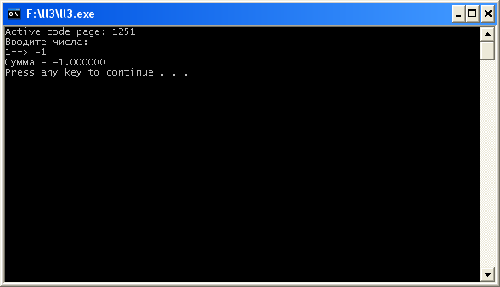
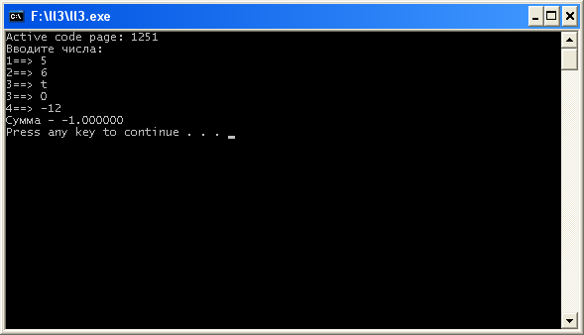

Slide 21
…printf (" Вводите числа: \n");
float S = 0,c=0;
int n;
int i = 1;
printf("%d==> ",i);
n = scanf("%f",&c);
if(n!=1) {fflush(stdin);
i--;
}
else {S+=c;}
i++;
while (c>=0) {
printf("%d==> ",i);
i++;

Slide 22
n = scanf("%f",&c);
if(n!=1) {fflush(stdin);
i--;
continue;}
S+=c;
}
printf(" Сумма - %f\n", S);
system("PAUSE");

Slide 23
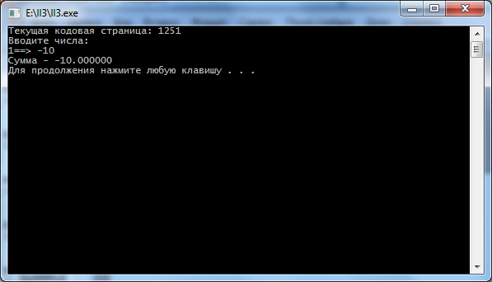
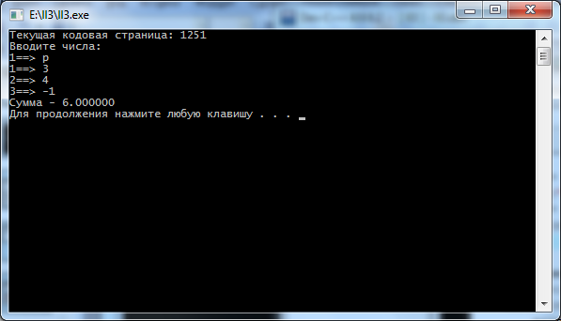

Slide 24
Основные логические ошибки при использовании циклов.
После заголовка цикла ставиться точка с запятой. Такой цикл считается компилятором пустым Например:
for(int i=0;i<10;i++);
{ n+=10;
y-=15;
}
Увеличение переменной n и уменьшение переменной y происходит за циклом, ровно один раз.

Slide 25
Условие цикла заведомо ложно (цикл никогда не выполниться)
Условие цикла никогда не станет ложным (цикл будет бесконечным)

Slide 26
4.3.3. Операторы безусловной передачи управления continue и break
break досрочно завершает выполнение цикла. Управление передается оператору, следующему за циклом.
int n =15;
for(int i=0;i<n;i++)
{ int z = rand()%200;
if (z>100) break;
}

Slide 27
continue пропускает все последующие операторы тела цикла и передает управление на в начало цикла.
int f = 1;
do
{
int z = rand()%100;
if (z>30) continue;
if (z<10) f = 0;
printf(“%d”,z);
} while(f);

Slide 28
5. Сложные типы данных
5.1. Массивы
Одномерным массивом называется набор данных одного типа.
Массивы
Статические
Динамические

Slide 29
Статические массивы
Описание:
int x[15];
память для хранения статического массива выделяется автоматически непосредственно после описания.
Нумерация элементов массива начинается с 0.
Для обращения к заданному элементу массива используются [].

Slide 30
int y[25];
y[0]=10;
Инициализация статического массива может быть проведена и при описании:
float y[5] = {1.1, 2.2, 3.3, 4.4, 0.05};
y[0] = 1.1 y[1] = 2.2
y[2] = 3.3 y[3] = 4.4
y[4] = 0.05

Slide 31
Основные ошибки при работе со статическими массивами
обращение к несуществующему элементу массива
использование еще не проинициализированных элементов массива
float x[10];
x[10]=132.3;
int m[10];
m[1]=m[0]+23;

Slide 32
Динамические массивы
Описание:
int *x;
x =new int [10]; …
обработка массивов произвольной размерности
обработка массивов, размер которых превышает размер области данных
передача массива параметром функции

Slide 33
Основные ошибки при работе с динамическими массивами
Не выделяется память под массив
Не освобождается память из под массива
Обращение к несуществующим элементам
float *x;
int n = 20;
for (i=1;i<n;i++)
x[i]=2*i+1;
int *y = new int [20];
for (i=1;i<=n;i++)
x[i]=2*i+1;

